Slide 1


GABARITO COMENTADO
DA PROVA
OBA 2010 - NÍVEL 3

Slide 2
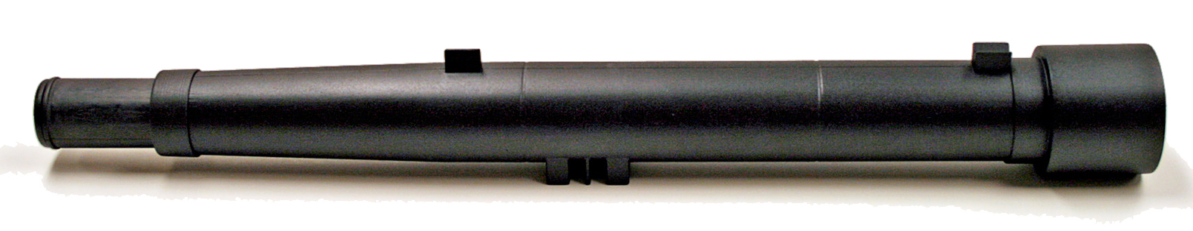
Questão 1) (1 ponto) Em 2009 comemoramos o Ano Internacional da Astronomia e com a ajuda do Conselho Nacional de Desenvolvimento Científico e Tecnológico, CNPQ, conseguimos recursos para enviar para cada escola participante da OBA de 2009 e 2010, uma luneta chamada Galileoscópio, como esta mostrada na figura ao lado.
Pergunta 1a) (0,25 pontos) Depois que sua escola receber o Galileoscópio, deverá montar duas oculares (as lentes onde encostamos os olhos). A ocular principal permite aumento de 25 vezes, a secundária ou galileana permite aumento de 17 vezes, mas se juntarmos as duas no tubo Barlow dobra o aumento da ocular principal. Qual é o aumento máximo do Galileoscópio?
Resposta 1a):
50 vezes, pois está escrito que dobra o aumento da ocular principal, o qual é de 25 vezes.

Slide 3
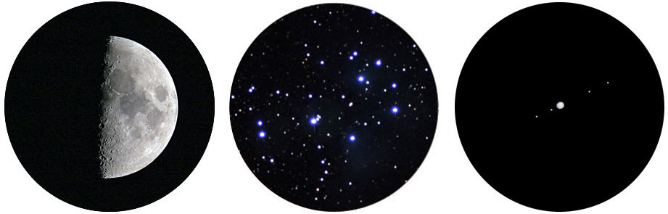
Pergunta 1b) (0,75 pontos)(0,25 pontos cada acerto) Desde que a luneta seja usada sobre um tripé você poderá ver a Lua, aglomerados estelares e Planetas. Coloque abaixo de cada imagem observada com o Galileoscópio, o nome do que está sendo observado. (Dica: as estrelas da imagem do meio são azuis, novinhas, com temperatura superficial de 30.000 ºC.)
Lua
Plêiades
Júpiter
Resposta 1b₁): . . . . . . . . . . . . .
Resposta 1b₂): . . . . . . . . . . . . .
Resposta 1b₃): . . . . . . . . . . . . .

Slide 4
Questão 2) (1 ponto) Enviamos às escolas participantes da OBA, todo ano, algumas sugestões de atividades práticas para serem feitas com seus alunos. Esta foi uma delas.
Pergunta 2a) (0,5 ponto) Faça um quadrado ao redor da constelação de Órion na imagem ao lado.
Veja Figura
Resposta 2a): . . . . . . . . . . .
X
Pergunta 2b) (0,5 ponto) Faça um X sobre a estrela Sirius na imagem ao lado.
Resposta 2b)
Veja Figura
): . . . . . . . . . . .

Slide 5
Questão 3) (1 ponto) Nas atividades práticas da OBA de 2009 mostramos aos professores como poderiam representar os volumes dos planetas e estrelas, em escala. Nas atividades práticas de 2010 sugerimos, por escrito, como mostrar as distâncias dos planetas ao Sol, em escala. Nesta pergunta vamos pedir para você fazer algumas comparações em escalas. Depois da prova, se quiser, pode olhar em www.pontociencia.org.br no link de astronomia dentro do link de Física.
Pergunta 3) (0,2 pontos cada acerto) Vamos representar a Terra por uma bola de futebol. Com esta escala, coloque dentro dos parênteses da direita o número dos objetos da esquerda que deveriam, aproximadamente, ser representados por cada um deles nesta escala adotada.
( 1 ) Sol
( ) Área central do campo de futebol
1
( 2 ) Lua
5
( ) Júpiter
( 3 ) Júpiter
3
( ) Vaca
( 4 ) Nossa Galáxia
4
( ) Órbita da Terra
( 5 )
Aglomerado das Plêiades (estrelas azuis e novinhas
2
( ) Bola de Tênis
com temperaturas de cerca de 30.000 ºC)

Slide 6
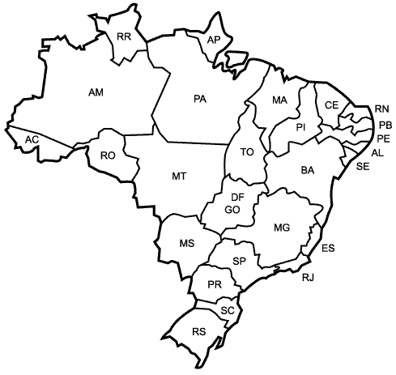
Questão 4) (1 ponto) Você já deve ter reparado que num globo terrestre sempre tem a linha do Equador (divide a Terra em dois hemisférios) e as linhas dos trópicos de Capricórnio e de Câncer (os quais são as latitudes extremas nas quais o Sol ainda fica a pino – nos Solstícios), além dos círculos Polares.
Pergunta 4a) (0,2 pontos) (0,1 ponto cada acerto)
Desenhe no mapa ao lado as linhas do:
(a) Equador e (b) Trópico de Capricórnio.
(a)
Veja figura
(b)
Resposta 4a): . . . . . . . . . . . . . . . . . . . . .

Slide 7

Pergunta 4b) (0,3 pontos) Em recente visita a Porto Alegre (que está abaixo do Trópico de Capricórnio, como você sabe), vimos uma casa quadrada cujas paredes estavam perfeitamente alinhadas com os pontos cardeais principais. Em cada parede havia uma janela. Por qual delas o Sol jamais entra diretamente? Sugestão: desenhe a tal casa sobre o RS no mapa dado!
Resposta 4b): Justifique sua resposta.
O extremo Sul do Brasil está abaixo do Trópico de Capricórnio, o qual passa pela cidade de São Paulo e o Oeste do Paraná. Os trópicos são as latitudes extremas nas quais o Sol fica a pino. As janelas voltadas para o Leste e para o Oeste sempre receberão luz direta do Sol em algum momento de todo dia do ano. A janela voltada para o Norte receberá luz direta do Sol também todos os dias do ano. A janela Sul receberá luz direta do Sol, entre o Equinócio de Primavera e o Solstício de Verão e deste ao Equinócio de Outono, ao amanhecer entre o nascer do Sol no horizonte e sua passagem pelo plano imaginário que passa pelos pontos Leste, Zênite e Oeste e quando o Sol cruza novamente este plano, ao entardecer, e até ele se pôr no horizonte oeste.

Slide 8
Pergunta 4c) (0,5 ponto) Imagine que exista uma casa idêntica, porém em Boa Vista, capital de Roraima, a qual está no hemisfério norte. Por que não existe nesta casa uma janela pela qual o Sol jamais entra diretamente? Sugestão: desenhe a tal casa sobre RR no mapa dado!
Resposta 4c): Justifique sua resposta.
Como Boa Vista está próximo da linha do equador, o Sol ora vai estar ao Sul ora vai estar ao Norte desta casa, logo, sempre entrará luz pelas janelas Norte ou Sul e pelas outras duas, pela mesma razão do item anterior.
ATENÇÃO: ALUNOS DOS DOIS ÚLTIMOS ANOS/SÉRIES DO ENSINO FUNDAMENTAL NÃO PODEM RESPONDER A ESTA QUESTÃO. ESTES ALUNOS DEVEM RESPONDER A QUESTÃO SEGUINTE, A 5*.

Slide 9
Questão 5) (1 ponto) Em quase todo livro didático podemos ler sobre a “cintilação das estrelas”, além do que, qualquer um que olhar para o céu verá as estrelas cintilarem, ou seja, elas parecem “dançar” ou “piscar”. A luz das estrelas somente cintila, pisca ou dança quando atravessa nossa atmosfera, porque esta é composta de camadas de diferentes temperaturas e densidades e que estão em movimento todo o tempo. A luz, quando passa por estas camadas vai sendo desviada para um lado e para o outro, do seu caminho original, dando a impressão de que a estrela está “piscando” .
Pergunta 5a) (0,2 ponto) Um astronauta, quando em órbita ao redor da Terra, também vê as estrelas cintilarem? Justifique sua resposta!
Não, porque lá não tem atmosfera
Resposta 5a): . . . . . . . . . . . . . . . . . . . . . . . . . . . . . . . . . . . . . . . . . . . . . . .
Pergunta 5b) (0,4 ponto) Quando em 20/07/1969 Neil Armstrong e Edwin Aldrin, pousaram na Lua, eles viram as estrelas piscando para eles? Justifique sua resposta!
Não, porque lá não tem atmosfera
Resposta 5b): . . . . . . . . . . . . . . . . . . . . . . . . . . . . . . . . . . . . . . . . . . . . . . .
Pergunta 5c) (0,4 ponto) Quando algum astronauta (talvez você) pousar em Marte, ele verá as estrelas cintilando para ele? Justifique sua resposta!
Sim, porque lá tem atmosfera
Resposta 5c): . . . . . . . . . . . . . . . . . . . . . . . . . . . . . . . . . . . . . . . . . . . . . . .

Slide 10
ATENÇÃO: SOMENTE OS ALUNOS DOS DOIS ÚLTIMOS ANOS/SÉRIES DO ENSINO FUNDAMENTAL DEVEM RESPONDER A ESTA QUESTÃO, A 5*. OS OUTROS NÃO PODEM RESPONDER A ESTA QUESTÃO.
Questão 5*) (1 ponto) No passado as caravanas que cruzavam os desertos se guiavam pelas estrelas. Colombo se guiou pelas estrelas para chegar na América. Ainda hoje nossas naves espaciais que vão para outros planetas se guiam pelas estrelas! Vamos mostrar um pouco disso para você. Não se
assuste! Mostramos em OBAs passadas (mas isso também está em livros didáticos) como encontrar o Pólo Sul Celeste (PSC): basta prolongar a distância entre as estrelas da “haste” principal da constelação do Cruzeiro do Sul, a partir do pé da cruz, por 4,5 vezes no sentido da estrela da cabeça da cruz para aquela do pé da cruz que você chega ao PSC. Este é um ponto imóvel da esfera celeste. No hemisfério norte, no Pólo Norte Celeste (PNC), tem uma estrela brilhante, imóvel também, claro, chamada Polar.
Pergunta 5*a) (0,2 ponto) Suponha que você esteja num barco exatamente sobre a linha do Equador. Neste caso, a quantos graus acima do horizonte você vai ver a Polar e o PSC?
Resposta 5*a):
A Polar e o PSC vão estar a ZERO grau acima do horizonte. (Ou: a Polar e o PSC vão estar no horizonte.)

Slide 11
Pergunta 5*b) (0,3 ponto) Suponha que as correntes oceânicas moveram seu barco sem seu controle durante o dia, mas quando a noite chegou você viu que a Polar estava bem acima do horizonte e não via mais o PSC. Para qual hemisfério o seu barco foi levado? Norte ou Sul?
Resposta 5*b):
O barco foi levado para o hemisfério Norte.
Pergunta 5*c) (0,5 ponto) Suponha que as correntes oceânicas moveram seu barco sem seu controle durante muitos dias e noites nubladas. Quando você finalmente conseguiu ver estrelas observou a Polar exatamente sobre sua cabeça (o zênite). Em que lugar da Terra você está?
Resposta 5*c):
Sobre o Pólo Geográfico Norte

Slide 12
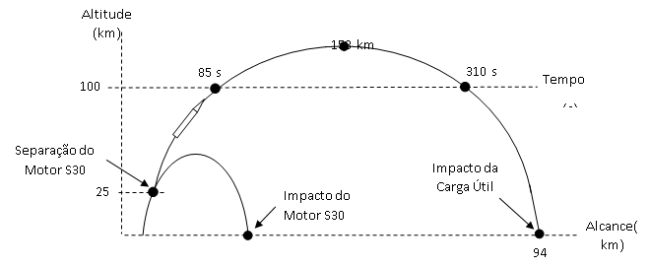
Questão 6) (1 ponto) O veículo de sondagem VS-30 é desenvolvido pelo Instituto de Aeronáutica e Espaço (IAE) para realizar experimentos em ambiente de microgravidade. Não possuindo energia suficiente para atingir a velocidade orbital, tais foguetes descrevem uma trajetória aproximadamente parabólica e retornam à superfície terrestre, conforme ilustrado na Figura abaixo. O VS-30 possui um único motor-foguete, denominado S30. Este motor funciona por 30 segundos, levando o foguete a 25 km de altitude. Findo
o combustível, o S30 é descartado e cai. Conforme mostrado na Figura abaixo, o que restou do foguete, a carga útil, continua, por inércia, o seu vôo ascendente, mas, em função da ação da gravidade e do atrito com a atmosfera terrestre (até 100 km de altitude), sua velocidade é reduzida até alcançar a altitude máxima (apogeu). A partir do apogeu a carga útil, atraída pela gravidade terrestre, inicia o seu movimento de retorno à superfície terrestre. Para atenuar a velocidade de impacto com a superfície terrestre, a carga-útil é dotada de um sistema de paraquedas. Caso contrário, o impacto com o solo danificaria os experimentos levados ao espaço.

Slide 13
Pergunta 6a) (0,25 pontos): A partir da Figura acima qual é o apogeu da carga útil do VS-30?
Resposta 6a):
158 km. O enunciado informa que o apogeu é o ponto de altitude máxima. Temos, portanto, a resposta lendo a questão e observando o gráfico.
Pergunta 6b) (0,25 pontos) A distância entre o ponto de lançamento do foguete e o ponto de impacto da carga útil é denominada alcance. A partir da Figura acima qual é o alcance do VS-30?
Resposta 6b):
94 km. O enunciado informa que a distância entre o ponto de lançamento do foguete e o ponto de impacto da carga-útil é denominado alcance. Observando a Figura vemos que a resposta é 94 km
Pergunta 6c) (0,5 ponto) Acima dos 100 km de altitude, são estabelecidas as condições de microgravidade, ou seja, qualquer objeto solto no interior da carga útil do foguete flutuará, tal qual os astronautas flutuam no interior das suas espaçonaves. A partir da Figura acima qual é o tempo de microgravidade (em segundos) proporcionado pelo vôo do VS-30?
Resposta 6c):
225 s. O enunciado afirma que acima dos 100 km de altitude, são estabelecidas as condições de microgravidade. Observando a Figura fornecida, tem-se que a carga-útil do VS-30 voa acima dos 100 km entre 85 e 310 segundos. Portanto, o tempo de microgravidade é dado pela diferença entre esses tempos, isto é, 310 – 85 = 225 s.

Slide 14
Questão 7) (1 ponto) Desde o lançamento do Sputnik, em 1957, foram colocados em órbita da Terra 5.000 satélites, aproximadamente. Desses, apenas uma parcela continua operacional. A Figura ao lado apresenta a quantidade de satélites atualmente em operação, de acordo com o tipo de órbita que descrevem ao redor da Terra. Os satélites de órbita baixa (LEO) orbitam entre 200 e 10.000 km acima da superfície da Terra. Aqueles de órbita intermediária (MEO) situam-se entre 10.000 e 35.786 km, enquanto os geoestacionários (GEO) localizam-se a 35.786 km. Há ainda uma classe especial, que ocupam órbitas de grande excentricidade, denominadas HEO.
Pergunta 7a) (0,5 ponto) Qual o total de satélites operacionais existentes em órbita da Terra?
Resposta 7a):
888 satélites. O enunciado informa que a Figura apresenta a quantidade de satélites operacionais, de acordo com diferentes tipos de órbitas. O total deles em operação é, portanto, dado pela soma, 371 + 422 + 56 + 39 = 888 satélites.
Pergunta 7b) (0,5 ponto) Na maior parte dos casos, os satélites continuam em órbita ao redor da Terra, mesmo depois de pararem de funcionar. Eles viram lixo espacial. Considerando-se o número de satélites já lançados e a quantidade dos satélites operacionais, estime a quantidade de lixo espacial existente em órbita ao redor da Terra.
Resposta 7b):
4.112 satélites. O enunciado afirma que, desde 1957, 5.000 satélites foram colocados em órbita. No item anterior determinamos que 888 estão operacionais. Portanto, a estimativa da quantidade de satélites que virou lixo espacial é 5.000 – 888 = 4.112.

Slide 15
Questão 8) (1 ponto) Os satélites de sensoriamento remoto levam a bordo sensores que captam imagens da superfície terrestre. Uma das características dos sensores é a resolução espacial, a qual é sua capacidade de identificar objetos em função do tamanho destes. Um sensor com resolução espacial de 1 metro, por exemplo, é capaz de detectar objetos como árvores, casas, etc. Imagens obtidas por um sensor com resolução espacial acima de 250 m,
podem ser utilizadas para estudar áreas e fenômenos continentais e oceânicos de grande proporção, por exemplo, correntes marítimas e o deslocamento de massas de ar. Desse modo, dependendo da resolução espacial, e de outras características dos sensores, as imagens de satélite são utilizadas no estudo de diferentes objetos, áreas, fenômenos e ambientes da superfície terrestre.
Pergunta 8) (0,3 ponto para cada acerto) (0,1 de bônus se acertar os 3) Com base nessas informações, associe as imagens com diferentes tipos de resolução espacial (coluna da esquerda) com a aplicação mais adequada (coluna da direita).
( ) Mapear áreas desmatadas (Considerando a área mínima mapeada de 900 m², isto é, 30 x 30 m)
( 1 ) Imagens com resolução espacial de 1m
2
( 2 ) Imagens com resolução espacial de 30 m
( ) Identificar aviões em pista de aeroporto
1
( 3 ) Imagens com resolução espacial de 1.000 m
( ) Acompanhar deslocamentos de frentes frias
3

Slide 16

Questão 9) (1 ponto) Para ajudar a população a escolher eletrodomésticos mais econômicos ou produtos que apresentem os melhores níveis de eficiência energética dentro de cada categoria, proporcionando assim economia na conta de energia elétrica, a ELETROBRAS disponibiliza aos fabricantes um selo de qualidade, chamado selo PROCEL. Este selo também estimula a fabricação e a comercialização de produtos mais eficientes, contribuindo para o desenvolvimento tecnológico e a preservação do meio ambiente.
Pergunta 9) Explique quais são as vantagens de se comprar produtos eletrodomésticos que tenham o selo PROCEL.
Resposta 9):
Do próprio enunciado podemos ver que as vantagens são: produtos mais eficientes e maior economia de energia elétrica. Pode-se acrescentar, contudo, que outra vantagem é o estímulo ao desenvolvimento tecnológico e a preservação do meio ambiente. Observação: se o aluno der apenas UMA vantagem, então obtém só 0,5 ponto.

Slide 17
Questão 10) (1 ponto) Toda residência tem lâmpadas, as quais ficam acesas por várias horas, todos os dias do ano, durante a noite. No valor da conta de luz, cerca de ¼ (um quarto) é relacionado com a iluminação da residência.
Pergunta 10a) (0,5 ponto) As lâmpadas incandescentes mais comuns são de 40 W, 60 W e 100 W (W = Watts e representa a potência consumida pela lâmpada). Elas gastam mais energia do que as fluorescentes compactas equivalentes de 9 W, 15 W e 25 W. Como podemos diminuir o consumo com a iluminação nas residências?
Resposta 10a):
Usando lâmpadas fluorescentes
Pergunta 10b) (0,5 ponto) Sabendo que o consumo da lâmpada fluorescente é cerca de ¼ (um quarto) do consumo da lâmpada incandescente, se você possui uma lâmpada de 100 W numa sala, por qual lâmpada fluorescente você precisa substituir?
Resposta 10b):
¼ de 100 W = 25 W, logo trocaria a lâmpada de 100 W incandescente pela de 25 W fluorescente.

Slide 18








Contatos:
 | @obabr
 | @oba_olimpiada
 | obaoficial
 | canal_oba_mobfog
 | oba.secretaria@gmail.com
 | (21) 98272-3810
 | (21) 2334-0082 (21) 4104-4047 (21) 2254-1139
www.oba.org.br

